Slide 1
DIPLOMSKI RAD API Metode u JavaScriptu
Mentor: Alen Šimec
Student: Danijel Klobučar
17.07.2024, Zagreb

Slide 2
Sadržaj
Uvod
API Metode u JavaScriptu
Implementacija API-a
Web aplikacija Catering
Zaključak

Slide 3
Uvod
Web aplikacije su ključne u svakodnevnom životu i poslovanju.
API-ji omogućuju siguran način komunikacije između različitih aplikacija i sustava
Cilj rada: istražiti i usporediti popularne metode za rad s API-ima u JavaScriptu.
Analizirati performanse API metoda u različitim scenarijima.

Slide 4
API Metode u JavaScriptu
1. Fetch API
- Moderna metoda za HTTP zahtjeve.
- Podržava promise chaining i async/await.
2. XMLHttpRequest
- Starija tehnologija za asinkronu komunikaciju.
3. Axios
- Popularna JavaScript biblioteka za HTTP zahtjeve.
4. jQuery AJAX
- Skup metoda i funkcija unutar jQuery biblioteke.

Slide 5
Implementacija API-a
Testiranje API metoda na dvije baze podataka:
Manja baza
Veća baza
Analiza performansi u različitim scenarijima:
Brzina dohvata podataka
Brzina obrade podataka

Slide 6
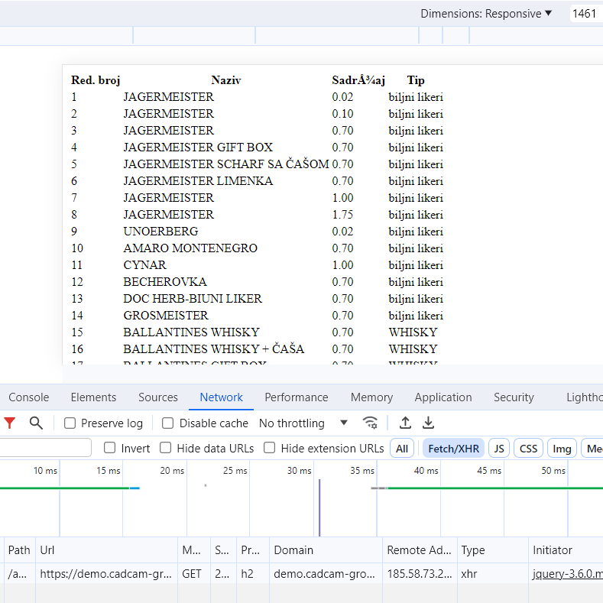
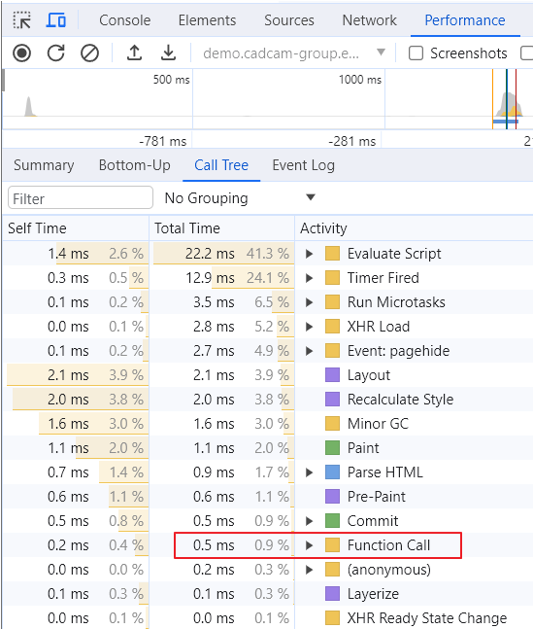
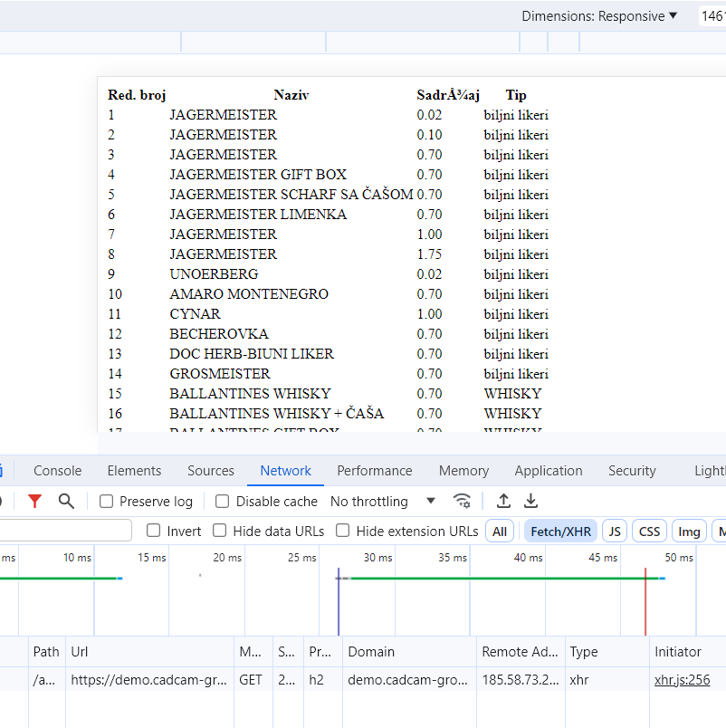
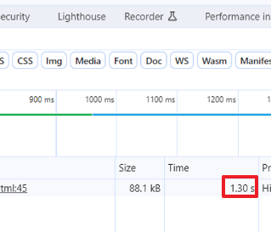
Rezultati testiranja

Slide 7
Rezultati testiranja
Rezultati ispitivanja na maloj bazi
Metoda | Brzina dohvata podataka (ms) | Brzina obrade podataka (ms)
Fetch promises chaining | 22 | 0,2
Fetch s asinkronim funkcijama | 24 | 0,3
XMLHttpRequest | 33 | 0,4
Axios | 21 | 0,2
jQuery AJAX | 23 | 7,5
Rezultati ispitivanja na velikoj bazi
Metoda | Brzina dohvata podataka (s) | Brzina obrade podataka (ms)
Fetch promises chaining | 1,3 | 0,5
Fetch s asikronim funkcijama | 1,2 | 0,4
XMLHttpRequest | 1,91 | 21,8
Axios | 1,17 | 0,4
jQuery AJAX | 1,73 | 106,8

Slide 8
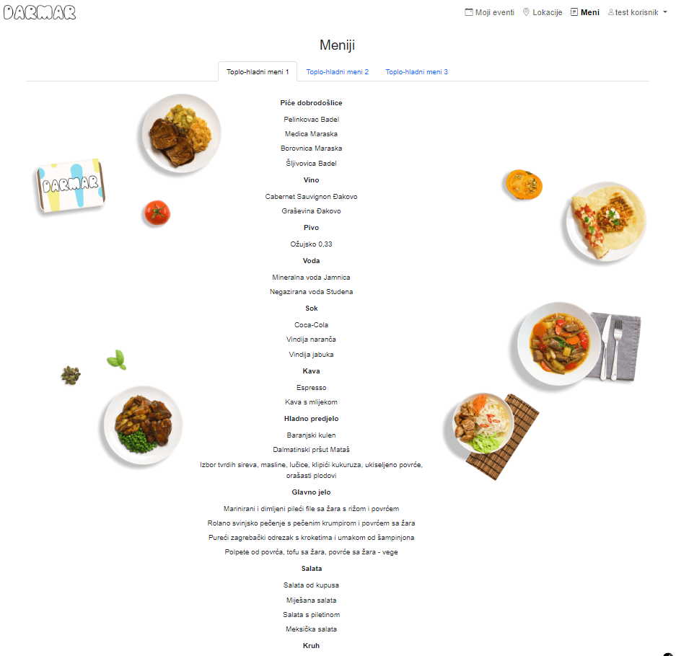
Web aplikacija Catering

Slide 9
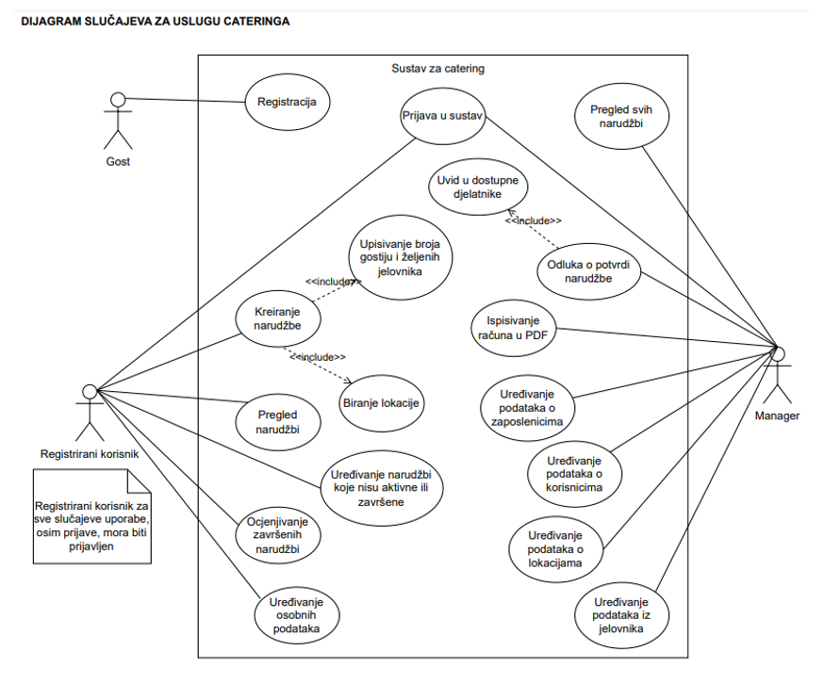
Uvod
Korisnički zahtjev
Napraviti web aplikaciju koja bi olakšala uslugu cateringa kako kupcu tako i pružatelju usluga
17 slučajeva uporabe

Slide 10
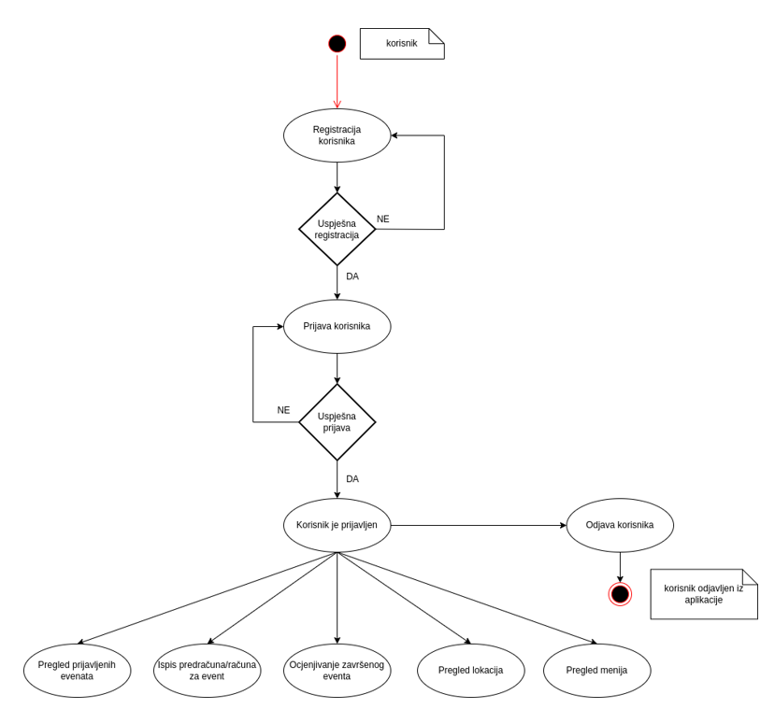
Dijagram toka podataka- Korisnik

Slide 11
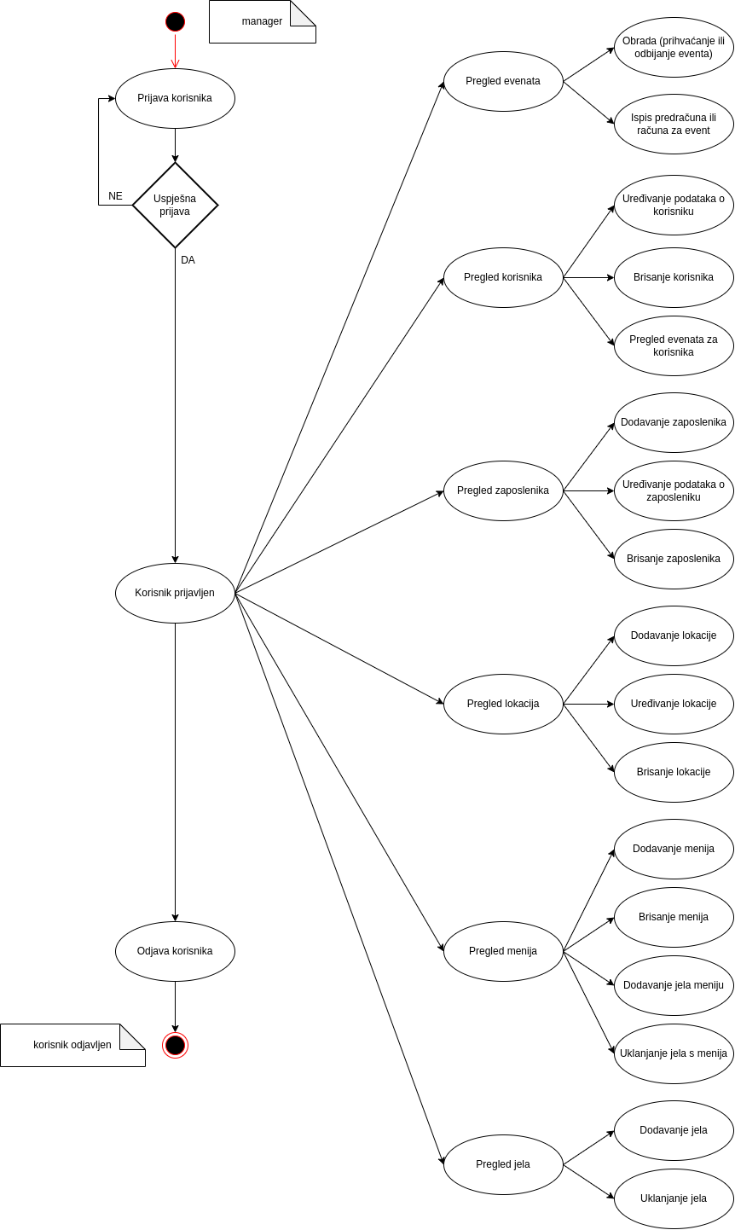
Dijagram toka podataka- Manager

Slide 12
Tehnologije
PHP, PostgreSQL, Apache, Playwright, Twitter Bootstrap, HTML, CSS, Javascript

Slide 13
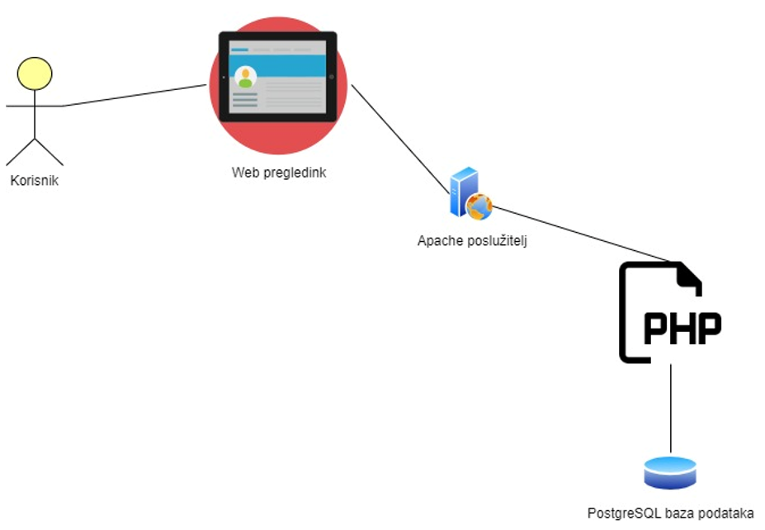
Fizička arhitektura

Slide 14
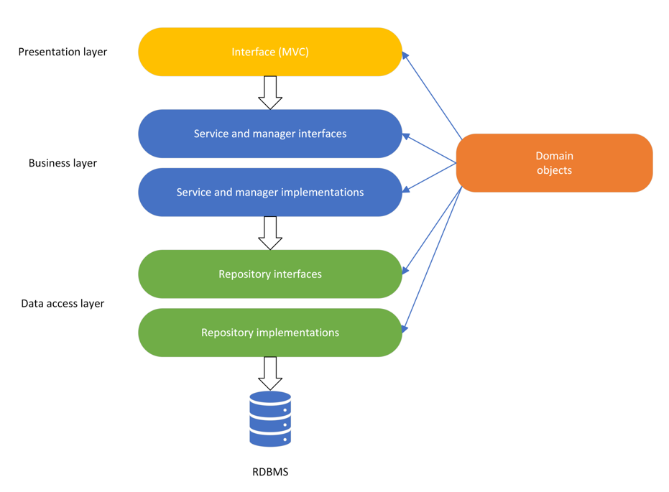
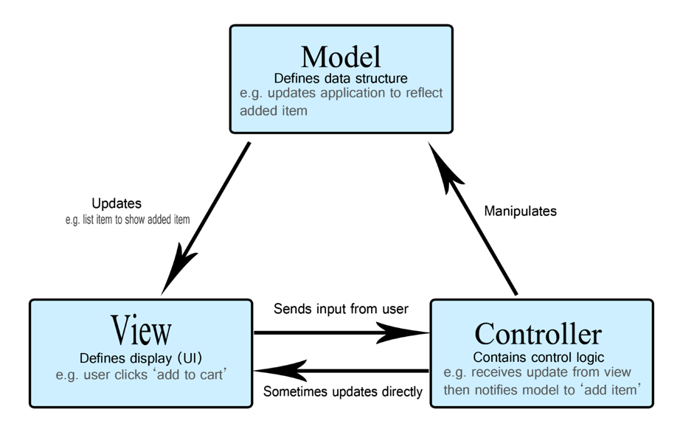
Programska arhitektura

Slide 15
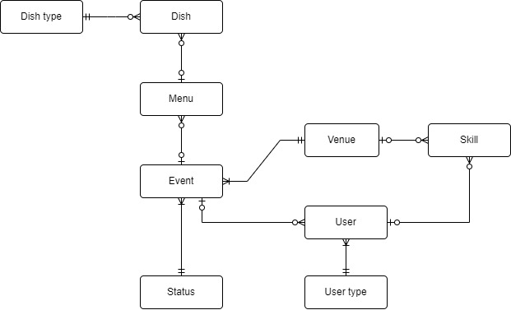
Konceptualni model baze podataka

Slide 16
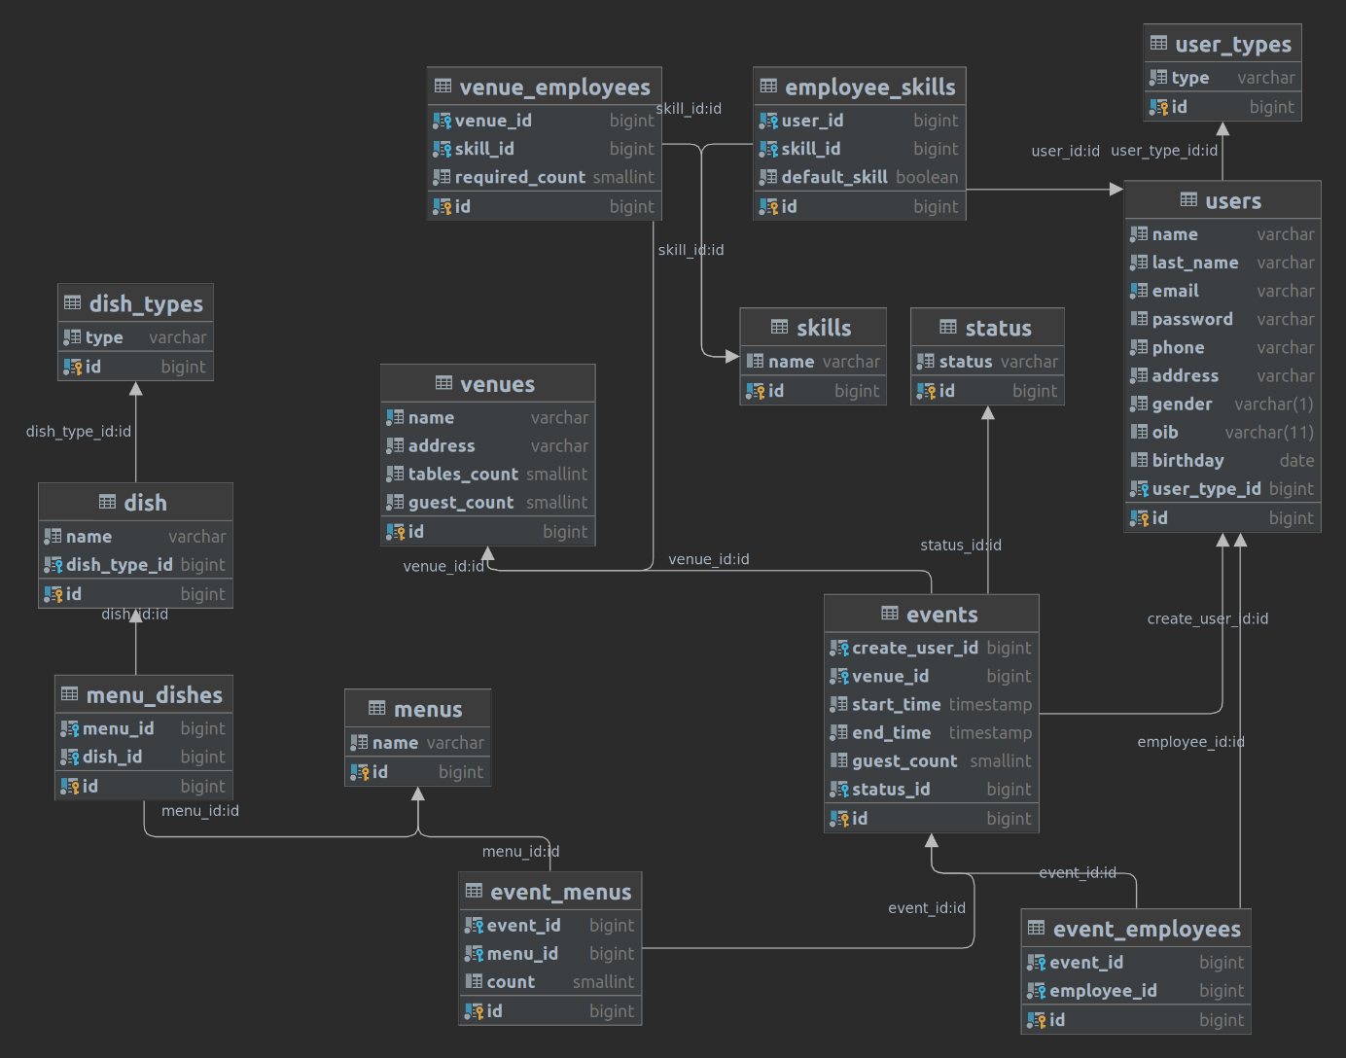
Fizički model baze podataka

Slide 17
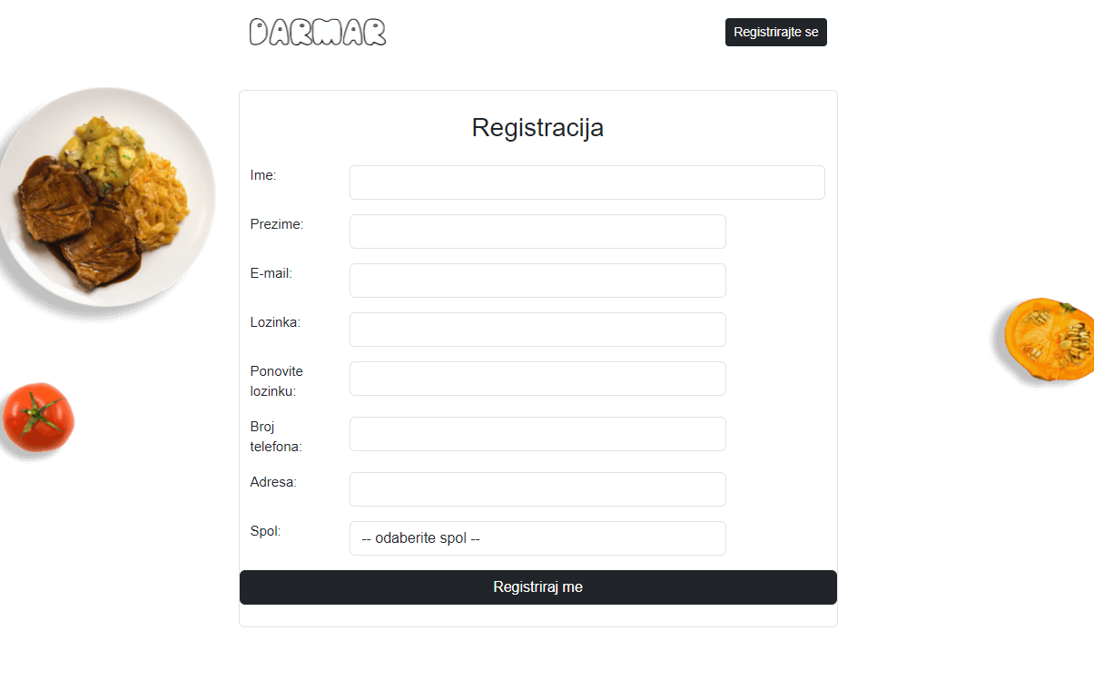
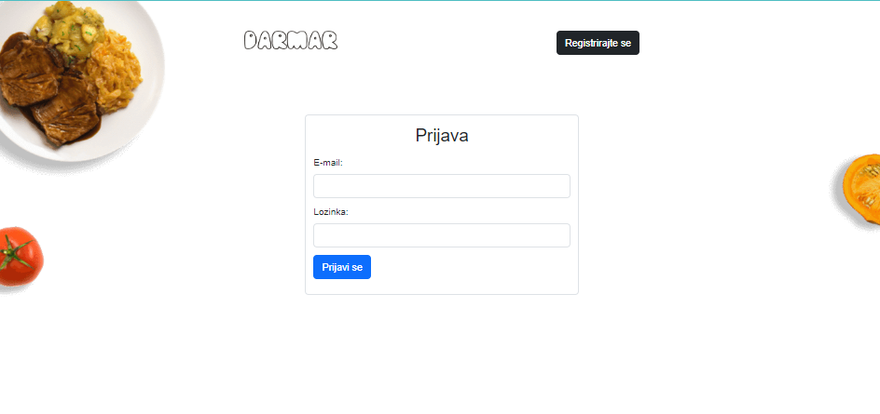
Izgled aplikacije – registracija i prijava

Slide 18
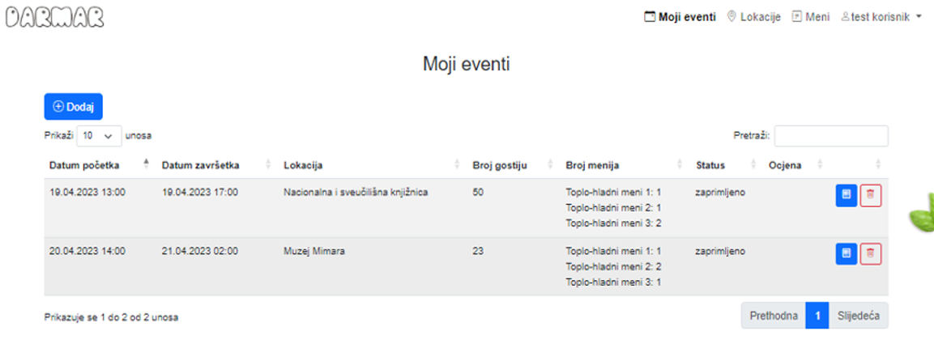
Izgled aplikacije - eventi/narudžbe za korisnika

Slide 19
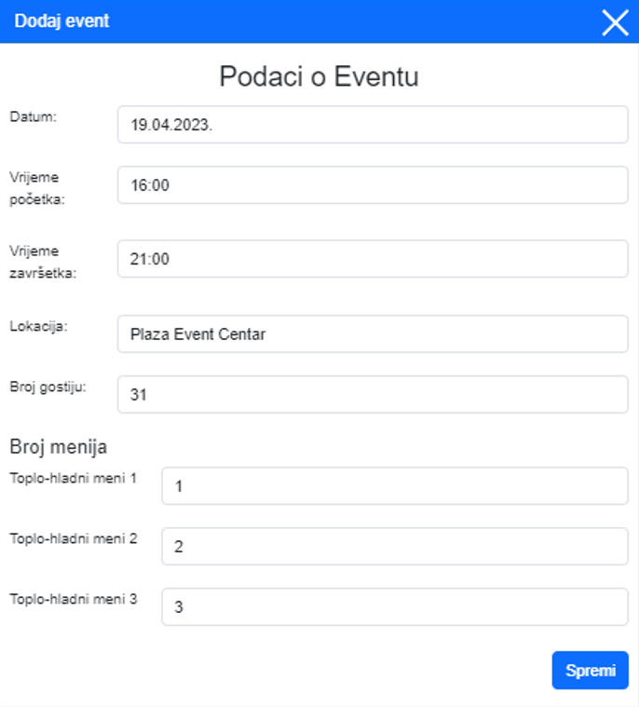
Izgled aplikacije – dodavanje eventa/narudžbe

Slide 20

Izgled aplikacije – dostupne lokacije za catering

Slide 21
Izgled aplikacije -raspoloživi jelovnici

Slide 22
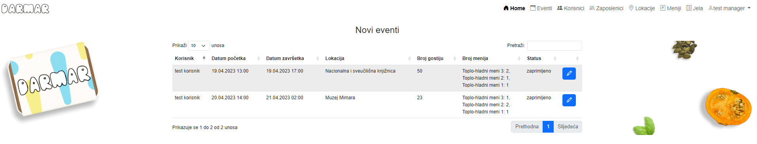
Izgled aplikacije – pregled narudžbi za Managera

Slide 23
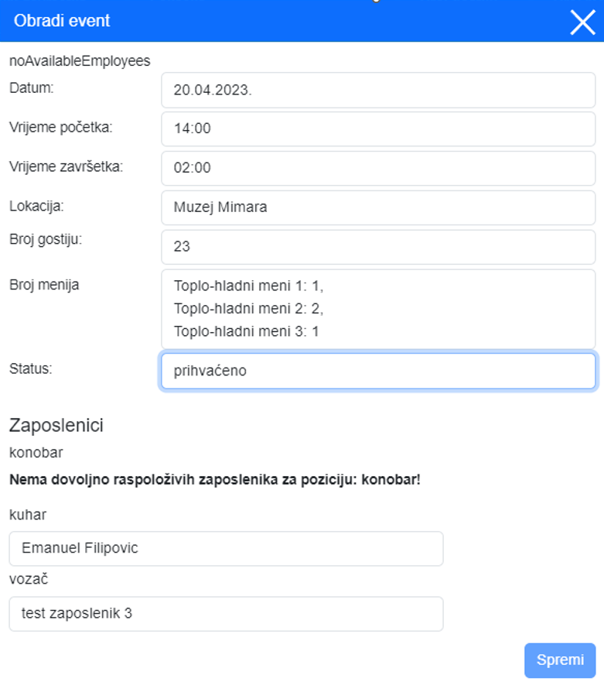
Izgleda aplikacije – odluka o narudžbi – za managera

Slide 24
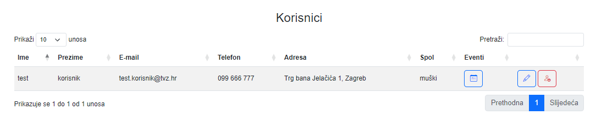
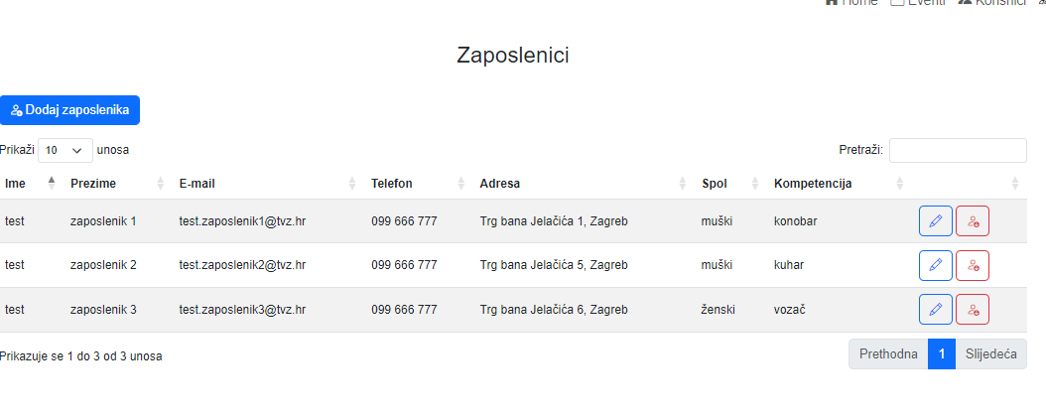
Izgled aplikacije – Manager – korisnici i zaposlenici

Slide 25
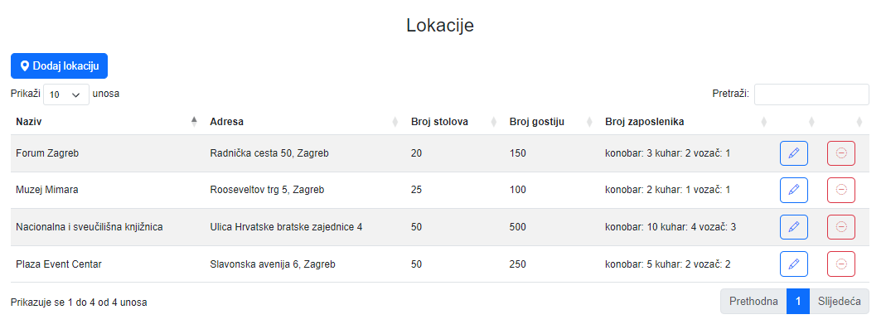
Izgled aplikacije – Manager - lokacije

Slide 26
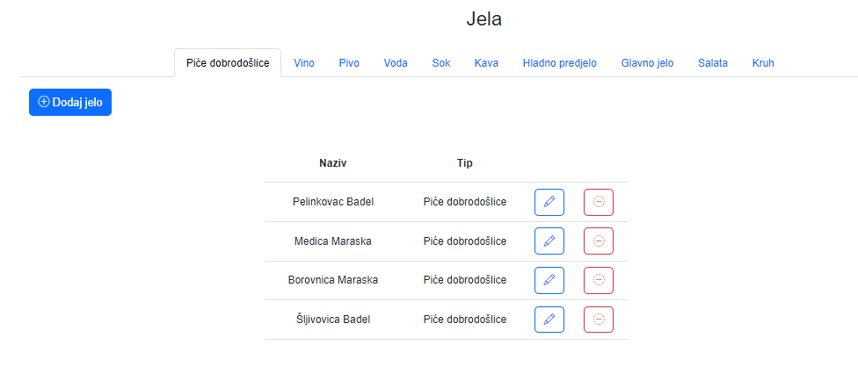
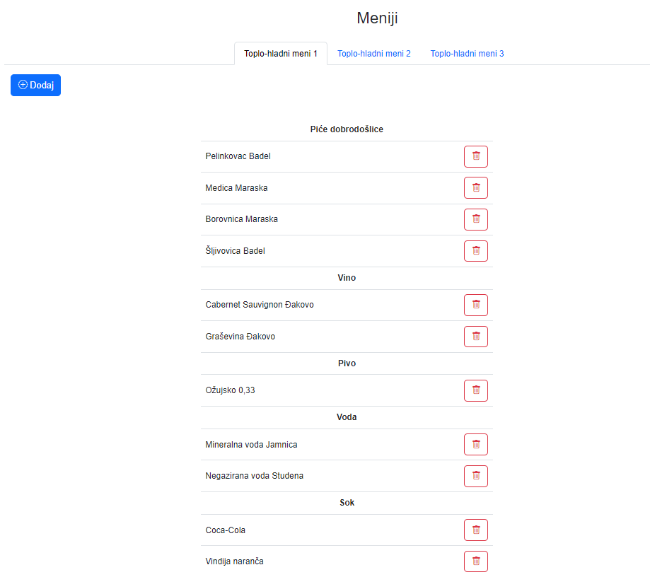
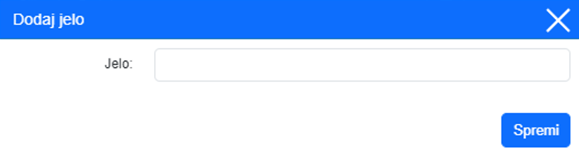
Izgled aplikacije – Manager – upravljanje menijima

Slide 27
Zaključak
Istražene i uspoređene metode: Fetch, XMLHttpRequest, Axios, jQuery AJAX
Fetch i Axios najbrže metode za dohvat podataka
jQuery AJAX najsporija metoda u oba scenarija
Unapređenje aplikacije s dodatnim funkcionalnostima
Optimizacija performansi za veće baze podataka.

